Slide 1
CHÍ PHÈO
Nam Cao

Slide 2
Vài nét về truyện ngắn Chí Phèo
Cảm hứng sáng tác:
Là câu chuyện về người thật, việc thật ở làng quê Đại Hoàng trên cơ sở hư cấu nghệ thuật của Nam Cao.

Slide 3
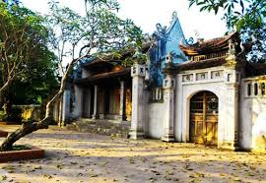

Slide 4
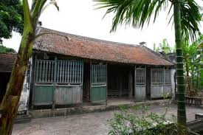

Slide 5
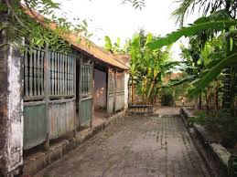

Slide 6
NHAN ĐỀ
Cái lò gạch cũ (1940)
Đôi lứa xứng đôi
(1941)
Chí Phèo
(1946)

Slide 7
Trời
Chạm đến cõi linh thiêng, không tin vào sự may rủi
Đối tượng của tiếng chửi
Đời
Chán đời, ghét đời
Làng Vũ Đại
Cô độc,
bị ruồng bỏ,
bị loại trừ
Đứa không chửi nhau với hắn
Đứa đẻ ra thân hắn
Oán hận, bị bỏ rơi

Slide 8
20 năm đầu của Chí Phèo
Anh thả ống lươn
Bà goá mù
Bác phó cối

Slide 9
20 năm đầu của Chí Phèo
«Hồi ấy hắn hai mươi tuổi. Hai mươi tuổi, người ta không là đá, nhưng cũng không hoàn toàn là xác thịt. Người ta không thích cái gì người ta khinh».
«Và thấy hắn dùng dằng, bà mắng xơi xơi vào mặt. Hắn chỉ thấy nhục, chứ yêu đương gì.»

Slide 10
20 năm đầu của Chí Phèo
« Hình như đã có một thời hắn đã ao ước có một gia đình nho nhỏ. Chồng cuốc mướn cày thuê, vợ dệt vải. Chúng lại bỏ một con lợn nuôi để làm vốn liếng. Khá giả thì mua dăm ba sào ruộng làm.»

Slide 11





THẢO LUẬN:
Tìm các chi tiết thể hiện sự thay đổi của Chí Phèo sau khi ở tù về?
--
Nhóm
4
Nhóm
3
Nhóm
2
Nhóm
1
Tính cách
Hành động
Ngoại hình
Ngôn ngữ

Slide 12
Ngoại hình
Trông đặc như thằng săng đá.
Cái đầu thì trọc lốc
Cái răng cạo trắng hớn
Cái mặt đen mà rất cơng cơng
Hai mắt gườm gườm trông gớm chết
Hắn mặc cái quần nái đen với cái áo tây vàng.
Cái ngực phanh, đầy những nét chạm trổ rồng phượng với một ông tướng cầm chuỳ, cả hai cánh tay cũng thế.

Slide 13
Ngôn ngữ
“Mẹ kiếp? Thế có phí rượu không? Thế thì có khổ hắn không? Không biết đứa chết mẹ nào lại đẻ ra thân hắn cho hắn khổ đến nông nỗi này? A ha, phải đấy, hắn cứ thế mà chửi, hắn cứ chửi cái đứa chết mẹ nào đẻ ra thân hắn, đẻ ra cái thằng Chí Phèo!”
“Ối làng nước ôi! Cứu tôi với...Ối làng nước ôi! Bố con thằng Kiến nó đâm chết tôi! Thằng Lí cường nó đâm chết tôi rồi, làng nước ôi!”

Slide 14
Hành động
“Hắn về hôm trước, hôm sau đã thấy ngồi ở chợ uống rượu với thịt chó suốt từ trưa đến xế chiều. Rồi say khướt, hắn xách một cái vỏ chai đến cống nhà bá Kiến, gọi tận tên tục ra mà chửi”
...
“Và họ thấy Chí Phèo lăn lộn dưới đất, vừa kêu vừa lấy mảnh chai cào vào mặt. Máu ra loe loét trông gớm quá!”.

Slide 15
Sơ kết
- Chí Phèo bị tàn phá về nhân hình lẫn nhân tính, là con quỷ của làng Vũ Đại.
- Nhà tù thực dân và Bá kiến đã tiếp tay nhau đẩy Chí Phèo vào con đường lưu manh hoá.

